Slide 1
ĐỒ ÁN TỐT NGHIỆP NGÀNH CÔNG NGHỆ THÔNG TIN
TRƯỜNG ĐẠI HỌC TRÀ VINH
KHOA KỸ THUẬT VÀ CÔNG NGHỆ
HỌC KỲ II, NĂM HỌC 2023 - 2024
XÂY DỰNG HỆ THỐNG QUẢN LÝ TIÊM CHỦNG TẠI
TRUNG TÂM TIÊM CHỦNG SAFPO TRÀ VINH
Giáo viên hướng dẫn:
Ths. Nguyễn Ngọc Đan Thanh
Sinh viên thực hiện:
Họ tên: Nguyễn Triến
Lớp: DA20TTA
MSSV: 110120081
Trà Vinh, tháng 7 năm 2024

Slide 2
Tổng quan
1
GIỚI THIỆU
NỘI DUNG
2
CƠ SỞ LÝ THUYẾT
3
KẾT QUẢ NGHIÊN CỨU
KẾT LUẬN VÀ
HƯỚNG PHÁT TRIỂN
4

Slide 3
1
GIỚI THIỆU

Slide 4
Giới thiệu
Lý do chọn đề tài
Mục tiêu nghiên cứu
Mục tiêu bài toán
Các phân quyền:
- Người quản lý
- Nhân viên
- Khách hàng

Slide 5
Giới thiệu
3. Đối tượng nghiên cứu
- Đối tượng nghiên cứu
Tìm hiểu quy trình tiêm chủng tại trung tâm SAFPO Trà Vinh
Tìm hiểu về các bên liên quan
- Phạm vi nghiên cứu
Trung tâm tiêm chủng SAFPO Trà Vinh
Nghiên cứu các quy trình tiêm chủng hiện tại

Slide 6
Giới thiệu
4. Phương pháp nghiên cứu
- Phương pháp lý thuyết
Tìm hiểu các khía cạnh liên quan đến quản lý tiêm chủng
Xác định các yếu tố quan trọng
- Phương pháp thực nghiệm
Sử dụng các ngôn ngữ lập trình để xử lý frontend và backend
Phát triển các chức năng hệ thống

Slide 7
2
CƠ SỞ LÝ THUYẾT

Slide 8
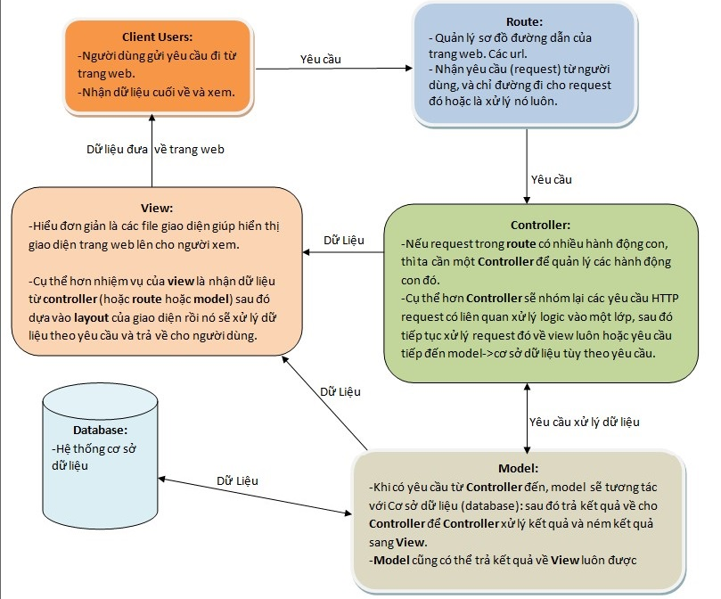
Cơ sở lý thuyết

Slide 9
3
KẾT QUẢ NGHIÊN CỨU

Slide 10
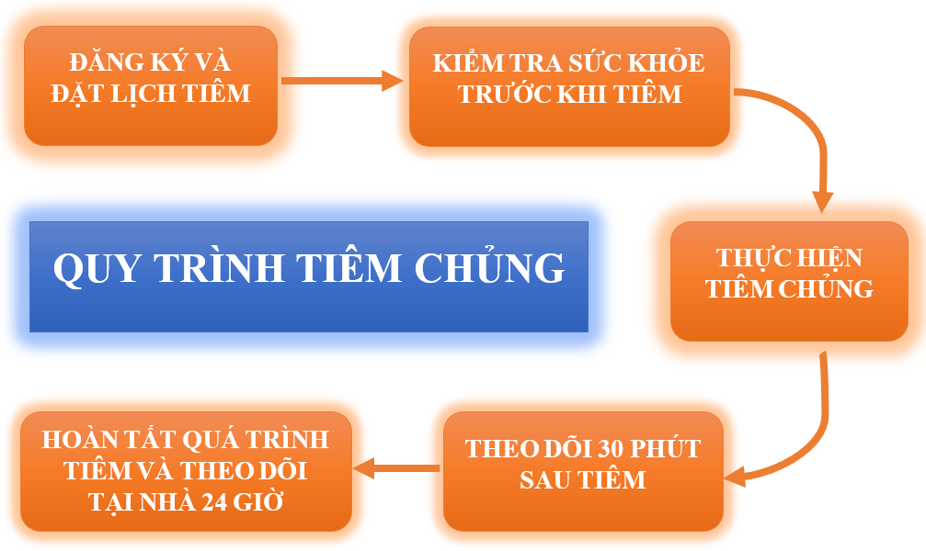
Kết quả nghiên cứu

Slide 11
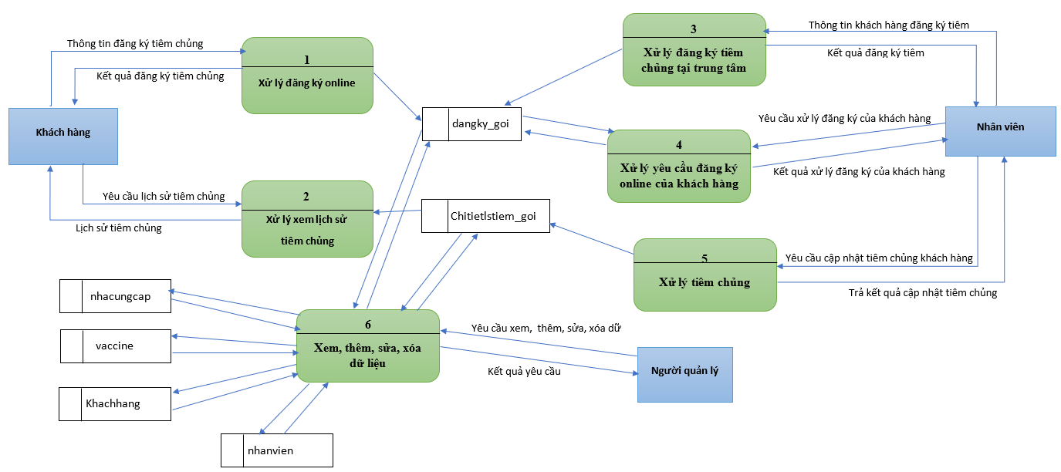
Kết quả nghiên cứu
Mô hình DFD mức 1

Slide 12
4
KẾT LUẬN VÀ
HƯỚNG PHÁT TRIỂN

Slide 13

Kết luận và hướng phát triển
Kết luận
Hướng phát triển
Mở rộng việc quản lý chi tiết các thông tin về vaccine
Quản lý xuất nhập kho
Xây dựng một hệ thống sổ tiêm chủng điện tử
Phát triển ứng dụng di động cho người dùng

Slide 14


